Slide 1
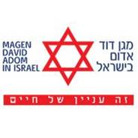
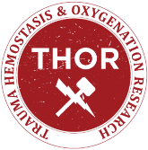
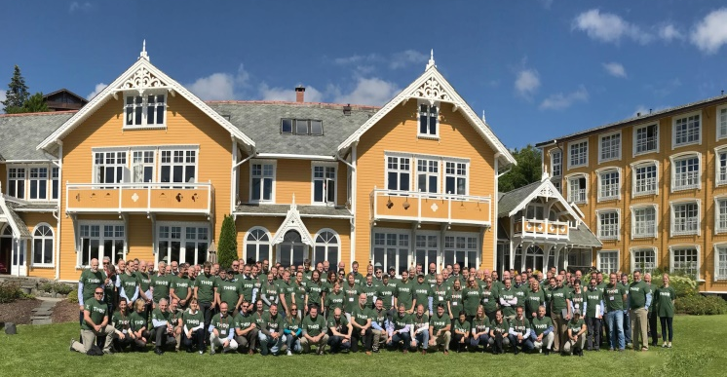
LTOWB In Israel
2022 RDCR Symposium
June 26-29.6.2022
Norway
Prof. Eilat Shinar
Director
MDA National Blood Services
Israel
eilats@mda.org.il

Slide 2
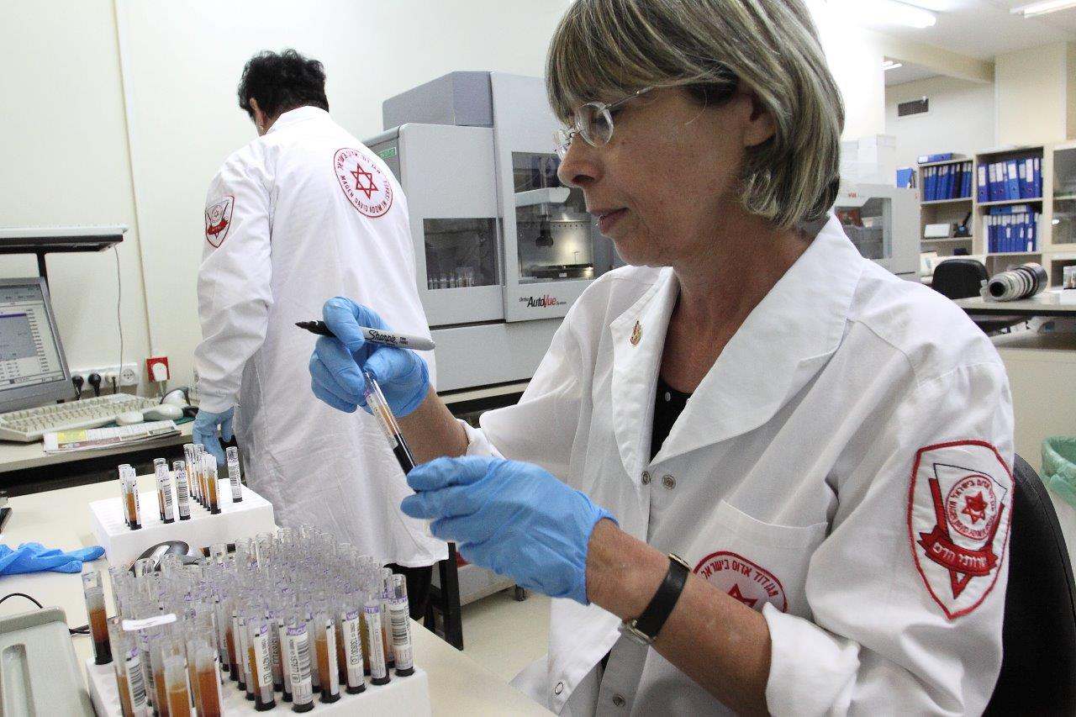
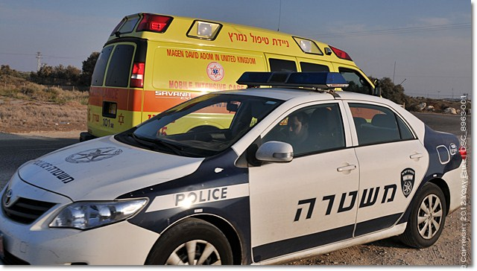
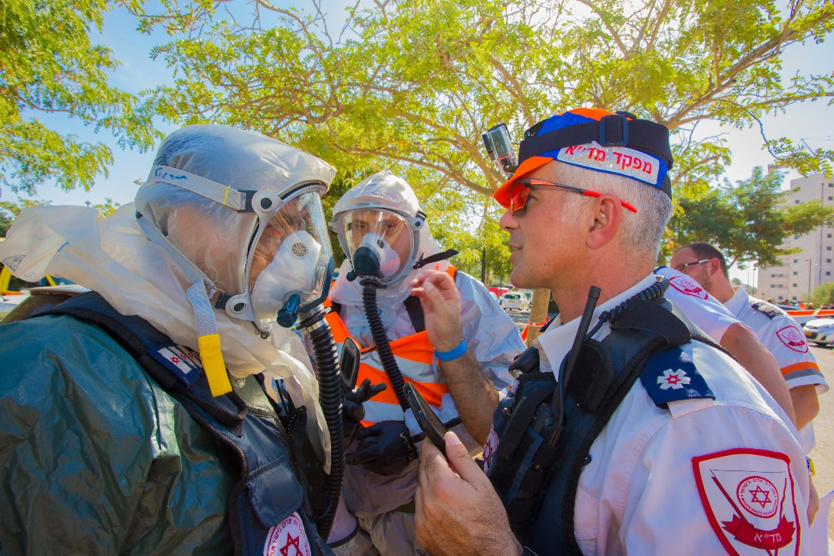
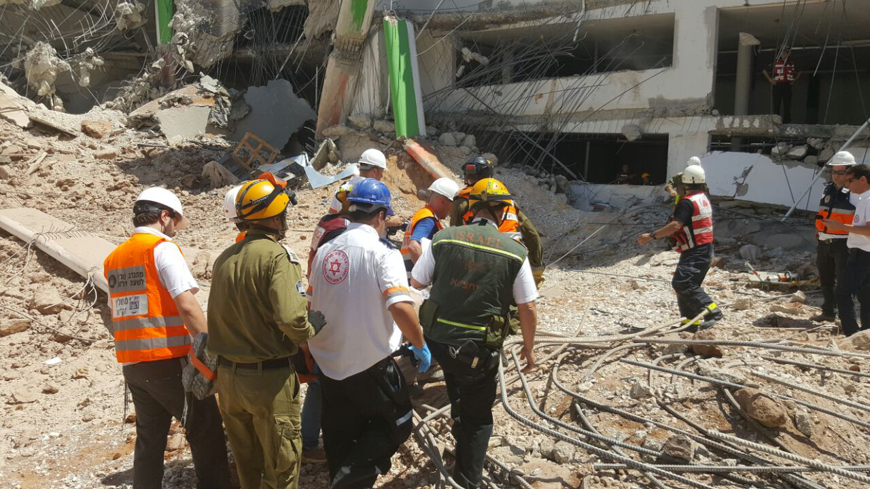
MDA: Civilian, statutory*, non-for profit organization
*MDA Law, 1950.
Member of the IFRC since 2006
The objectives of the Organization:
To Operate the national blood services
To Provide pre hospital EMS for the population
National organization responsible for the disasters
preparedness
National Society & auxiliary arm to the IDF, as part of the civil protection program
Notes:
אנשים רבים שואלים אותי האם מד"א הוא מלכ"ר, עמותה או גוף ממשלתי אחר.
למעשה, מגן דוד אדום היא אגודה סטטוטורית, שהוקמה על פי חוק מד"א בשנת 1950. למעשה, מד"א פועל כבר משנת 1930, ולאחר הקמת המדינה הכירה בו הכנסת בחוק, והטילה עליו 3 תפקידים:
לקיים שירותי עזרה ראשונה לטובת כלל התושבים – הלכה למעשה הטילה המדינה על מגן דוד אדום להיות ארגון רפואת החירום הלאומי, וכפי שתראו בהמשך, יש לכך יתרונות רבים, בעיקר כשמדובר על אירועי חירום או בזמן מלחמה.
לקיים שירותי אגירת דם ופלסמה לטובת כלל התושבים – כלומר, להיות שירותים הדם הלאומיים. כיום 100% ממנות הדם הנאספות במדינת ישראל מותרמות, נבדקות ומסופקות לבתי החולים ולצה"ל על ידי מגן דוד אדום. החיבור בין שירותי רפואת החירום לשירותי הדם אינו נפוץ ברחבי העולם, אולם אנחנו רואים בו יתרון. בעת אירוע חירום, המידע שמתקבל בנוגע לכמות הנפגעים המפונים ומצבם, מועבר באופן שוטף לבנק הדם, המספק את מנות הדם הנדרשות לבתי החולים השונים. כך, מתקצר הזמן עד שהמטופל מקבל את מנות הדם שעשויות להציל את חייו.
להיערך לאסון המוני – כלומר, להיות חלק ממערך החירום הלאומי ולפעול ביחד משטרת ישראל במענה לאירועי לחירום
להיות האגודה הלאומית הישראלית בצלב האדום הבינלאומי ולהיות שירות עזר רפואי לצה"ל בשעת מלחמה. מכאן שמד"א הוא אגודת הצלב האדום במדינת ישראל, ויש לו תפקידים שנועדו לאגודות צלב אדום, כמו סיוע לצבא, סיוע הומניטארי בשעת חירום והקלה על סבל אנושי באשר הוא.
מהמטרות המוגדרות בחוק ניתן לראות כי המדינה רואה במגן דוד אדום ארגון לאומי. גם אנחנו רואים בעצמנו ארגון המייצג את המדינה וערכיה, במיוחד בעת שיגור משלחות הסיוע לחו"ל כמענה לאסון. יחד עם זאת, מגן דוד אדום הוא לא ארגון ממשלתי, ולמרות שהוא מבוקר על ידי מבקר המדינה ופעילותו מפוקחת על ידי משרד הבריאות, הוא אינו מופיע בספר התקציב והכספים המתקבלים מהמדינה הם עבור קניית שירותים בלבד.

Slide 3
The Israeli National Blood Program
Ministry of Health (MOH)
MOH
Emergency
Division
Advisory Committee on TM
to the MOH
Blood requirements Determination
Advisory Committee on the Use of Blood in Emergencies
National Standards
MDA
Management
33 Hospital Blood Banks
MDA National Blood Services
IDF
Medical Corps
Home Front Command
Blood supply
IDF blood transfusing units
Blood collection & supply Involvement in Initiation of new Transfusion Medicine policies

Slide 4
The procedures in the IDF:
The Trauma & Combat Medicine Branch of the Medical Corps
Identification of the need
Review of the literature and research of the practices in national/international other military forces
Writing a paper to the Surgeon General
Submission a version to the Advisory Committee to the MOH, or to members (☺)
Approval/Support by the Advisory Committee -2016
Writing Clinical Practice Guidelines (CPG)
Implementation -6.2018

Slide 5
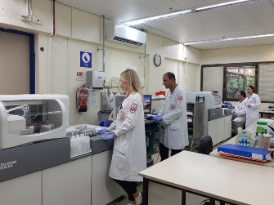
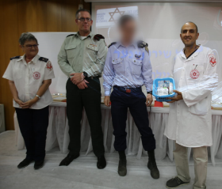
LTOWB: Decision making processes
Year | Subject
2013: Unanimous refusal (“they have FDP & O type Packed RBC”…) (My 1st THOR) 2016: Accepted (to be used within 10 days) | IDF presented their needs to the Advisory Committee to the MOH on Transfusion Medicine (8 members)
 | Review of the literature and research of the practices in national/international military/civilian forces
2018 (<50=15% of donors, now <100= 45% of donors) | Setting up automated determination of Anti A, Anti B titers
6.2018 | 1ST LTOWB delivered to the IDF
6.2019 | 1st Hospital to order LTOWB
12. 2020 Recommended for Massive Hemorrhage in ED and Trauma units Not approved for civilian pre-hospitals use | Israeli Council of Trauma and Emergency Medicine (43 members) Vivid Discussions, Recommendations, SOPs, clinical guidelines

Slide 6

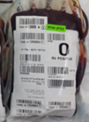

Implementation:2020-2022
LTOWB units are labelled as such and supplied to the military pre-hospital system, to ED and Trauma units in 9 hospitals and to the PM convoy, to be used up to 21 days from donation date
After 21 days, the units in the hospitals or in MDABS inventory that were not supplied to the IDF, and were not requested by the hospitals, are routed back to Component for the separation to PRBC (13%). The plasma is discarded.

Slide 7
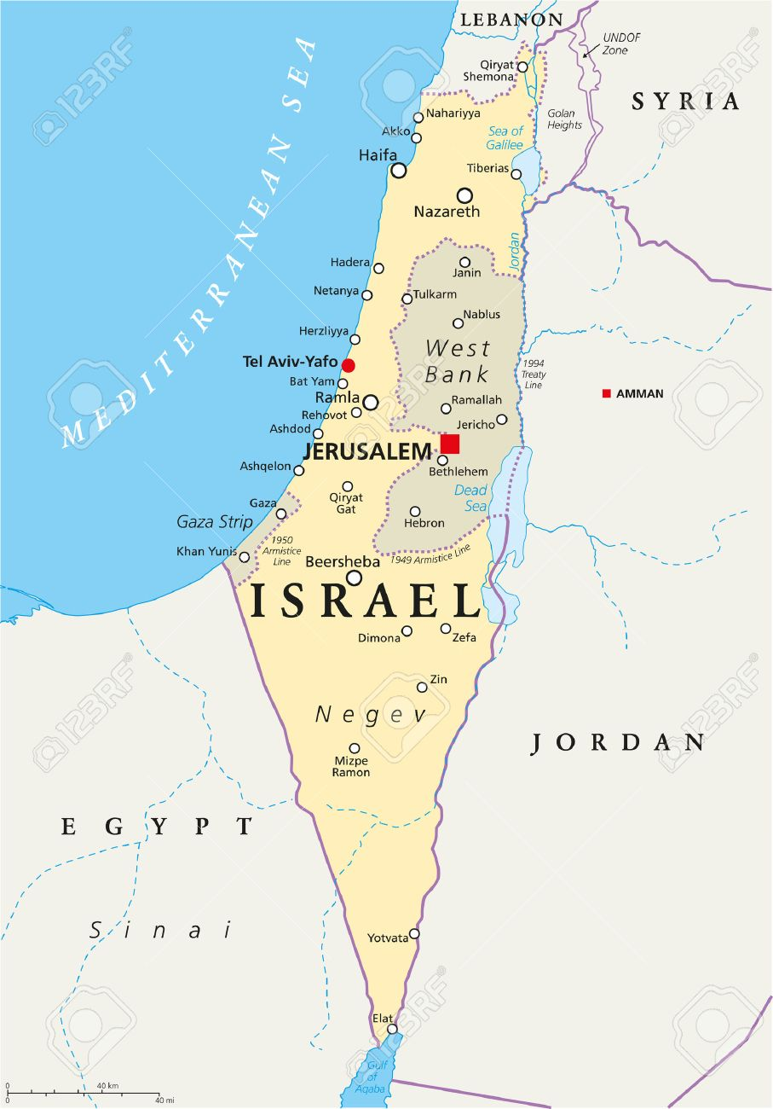
LTOWB - situation in Israel
2018-2022
LTOWB discarded | LTOWB to RBC | Transfused as LTOWB | Units supplied | Date/ Comments | Hospital/ IDF
2587* (98%) | 0 | 52 | 2639 | 6/2018 | IDF
301 (86%) | 0 | 46 | 347 | 12/2019 | 1
14 (5%) | 39 | 227 | 280 | 2021 | 2
83 (53%) | 10 | 64 | 157 | 12/2020 | 3
0! | 13 | 63 | 76 | 10/2021 | 4
27(52%) | 0 | 25 | 52 | 9/2021 | 5
0! | 8 | 39 | 47 | 4/2022 | 6
? | 0 | ? | 8 | 3 hospitals | 7
6 (100%) | 0 | 0 | 6 | PM convoy | 8
3018 (78%) | 495 (425 in MDABS) | 516 | 3,858 | 35,920 tested | Total
Eilat

Slide 8
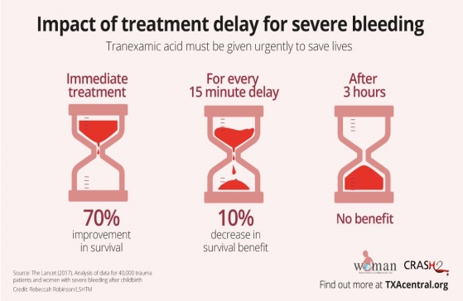

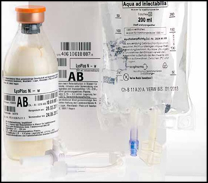
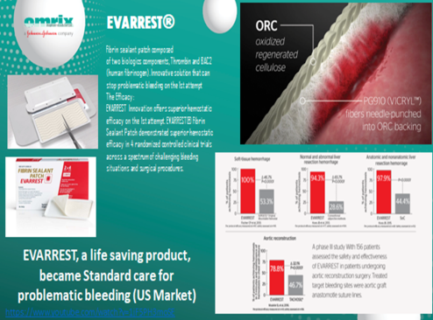
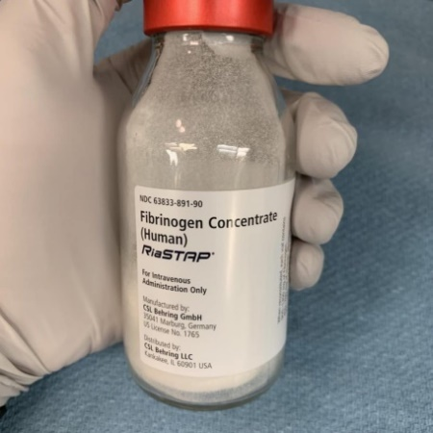
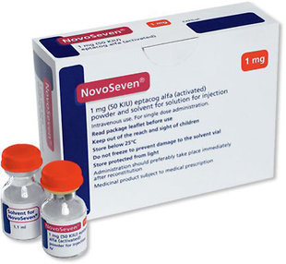
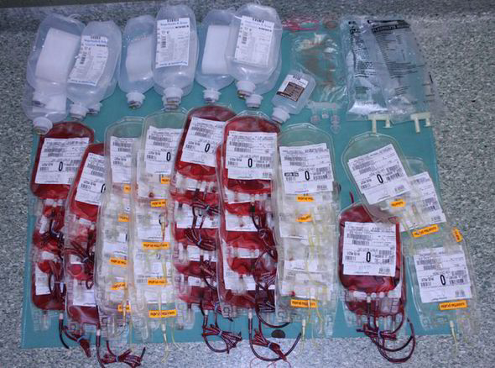
? What can we provide today
TXA
LTOWB
FDP
Smart bandages
Fibrinogen
concentrate
Thronbozomes
Novo VII
Assorted Blood components

Slide 9
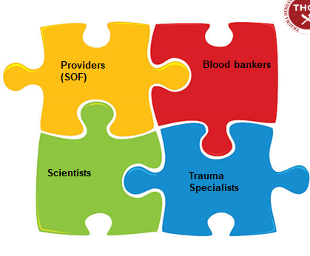
Summary
We are living in a very exiting time, where a decision was made to be pro-active and try to prevent death from haemorrhage!
Basic and clinical research done by scientists worldwide continue to provide further understanding of the pathophysiology of massive haemorrhage, and how best to repair it.
Decision making processes are mostly in the hands of Military and Civilian professionals, who need to join forced and recommend to the Regulators which innovative changes are needed, based on national and international experience
In Israel we established a LTOWB donor data base, to facilitate a consistent inventory and supply of LTOWB for both military and civilian pre or in-hospital settings
The use of LTOWB is growing (9/33 hospitals). So far 26% of the LTOWB units supplied were transfused, 51% as such and 49% as “rescued” Packed Cells
Always remember to involve your blood supplier as a partner. This will allow all of us to listen to each other and to sometime think out of the box
Collaboration between experts from multi-disciplines is extremely important for the introduction of such changes, and THOR Network has a very significant role in these processes

Slide 10
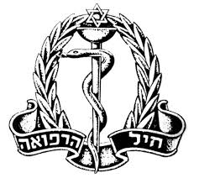
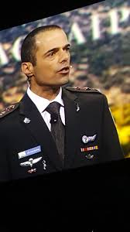
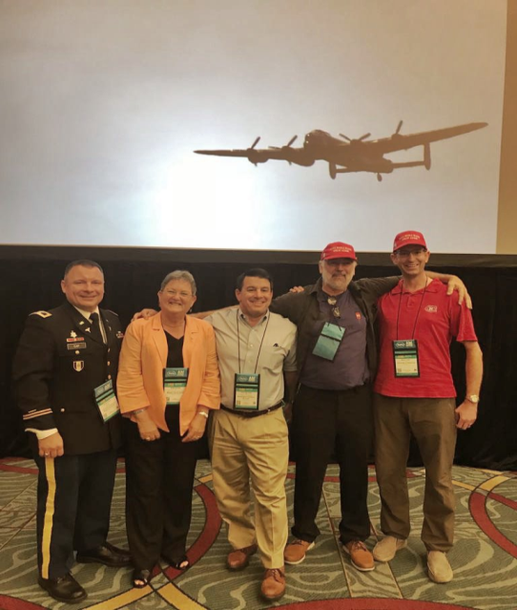
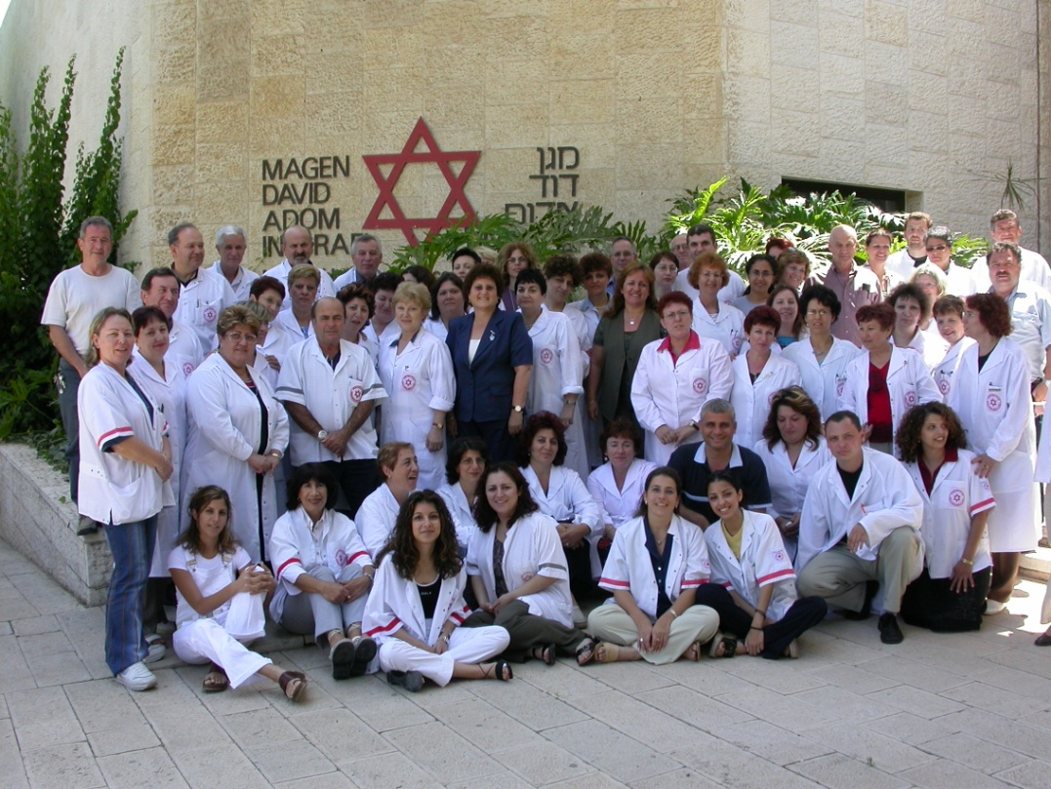
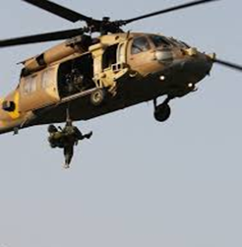
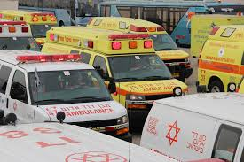
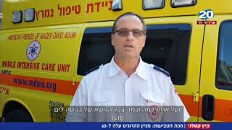


Thanks
MDA Volunteer Blood Donors, Employees and
Volunteers
You- for your attention & support
  Airborne Combat Search and Rescue unit (CSAR)
MDA EMS teams

